Slide 1
贪心算法
你还记得猴子摘玉米的故事吗?

Slide 2
7.1 主要思想
求解最优化问题的算法一般包括一系列的求解步骤，每一步骤中都要在许多选择中作一个决策，然后才能得到问题的一个解。
贪心算法(Greedy Algorithm)总是在每一步骤中做最优的决策，希望通过这一系列的局部最优决策，获得问题的全局最优解。
日常例子
  打牌
  股票投资
  选择一所大学读书等

Slide 3
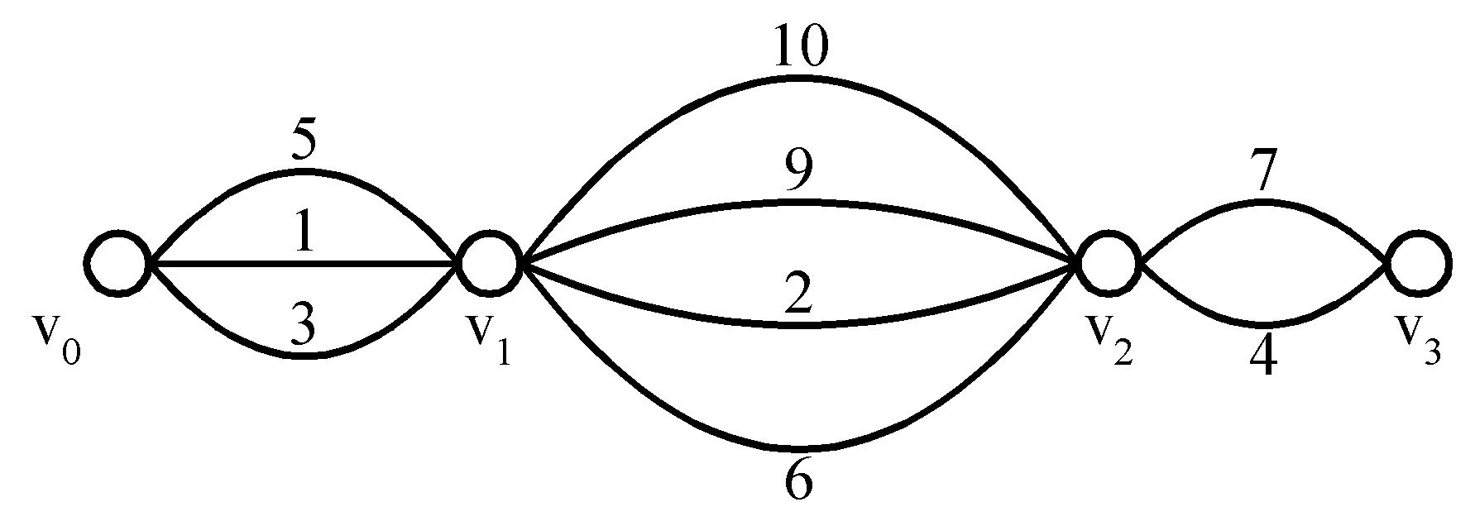
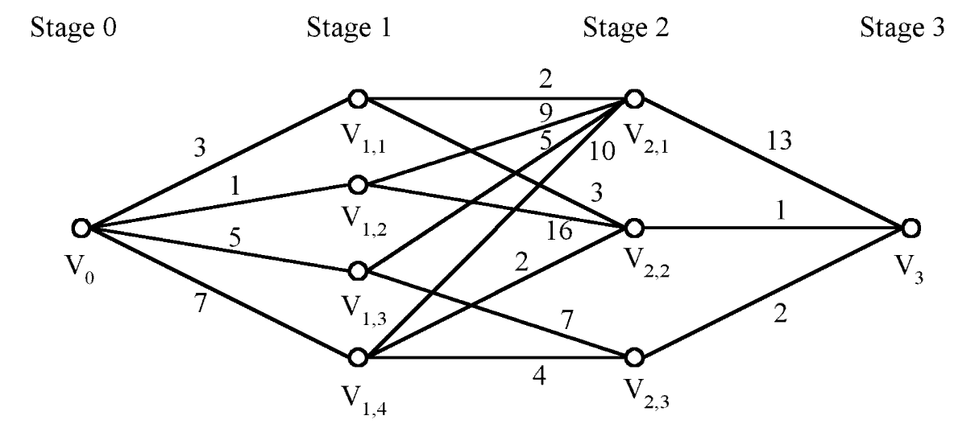
最优
局部最优

Slide 4
7.2 任务选择问题
假定有一系列任务的集合S = {a₁, a₂, ..., a_{n}}，这些任务竞争同一资源，这个资源一次只能被一个任务占用。任务a_{i}占用该资源后，不能中断，直至完成。每个任务a_{i}有一个起始时间s_{i}和一个完成时间f_{i} ，且0≤s_{i}< f_{i} <∞ 。如果任务被选择占用资源，则该任务可在半开时间区间[s_{i},f_{i})内占用资源。如果任务a_{i}的活动区间[s_{i},f_{i}).和任务a_{j} 的活动区间[s_{j} , f_{j})互不重叠，则称任务a_{i}和a_{j}是相互兼容的，即他们占用资源时，互不冲突。
任务选择(Task Select)问题就是在任务占用资源互不冲突的条件下，选择尽可能多的任务占用资源，即要选择相互兼容任务的最大子集。

Slide 5
任务安排问题
每一个任务需要使用同一资源
S = {a₁, . . . , a_{n}} – 任务集合
a_{i} 需要占用资源时间： [s_{i} , f_{i})
  s_{i} = 开始时间 and f_{i} = 结束时间
  0 ≤ s_{i} < f_{i} < ∞
任务 a_{i} 和a_{j} 是可相容的如果时间段 [s_{i} , f_{i}) 和 [s_{j}, f_{j}) 没有重合
f_{i} ≤ s_{j}
or
f_{j} ≤ s_{i}
i
j
j
i

Slide 6
任务安排问题
选取最大的可相容的子集
例如：
i | 1 | 2 | 3 | 4 | 5 | 6 | 7 | 8 | 9 | 10 | 11
s_{i} | 1 | 3 | 0 | 5 | 3 | 5 | 6 | 8 | 8 | 2 | 12
f_{i} | 4 | 5 | 6 | 7 | 8 | 9 | 10 | 11 | 12 | 13 | 14
任务已按照其结束时间升序排序
其中的一个可相容子集: {a₃, a₉, a₁₁}
最大可相容子集:
{a₁, a₄, a₈, a₁₁} and {a₂, a₄, a₉, a₁₁}

Slide 7

最优子结构
定义子问题区间:
S_{ij} = { a_{k} ∈ S : f_{i} ≤ s_{k} < f_{k} ≤ s_{j} }
  任务必须在a_{i}结束后开始并且在a_{j}开始前结束
任务和 S_{ij}中的任务相容
  所有的任务都在f_{i}前结束
  所有的任务都 s_{j} 后开始

Slide 8
描述问题
增加假想任务
  a₀ = [-∞, 0)
  a_{n+1} = [∞, “∞ + 1”)
  S_{ij} 的范围0 ≤ i, j ≤ n + 1
我们假设在S_{ij}中任务已经按结束时间顺序升序排序:
f₀ ≤ f₁ ≤ f₂ ≤ … ≤ f_{n} < f_{n+1}
如果 i ≥ j ?
  对于一个任务 a_{k} ∈ S_{ij}: f_{i} ≤ s_{k} < f_{k} ≤ s_{j} < f_{j}
  与 f_{i} ≥ f_{j}矛盾!
  ⇒ S_{ij} = ∅ (必须为空!)
我们只需要考虑 S_{ij}：0 ≤ i < j ≤ n + 1
S = S_{0,n+1} 整个的任务空间

Slide 9
最优子问题
子问题:
  从S_{ij}中选取一个最大可相容子集
假设对于上述子问题的一个解中包含 a_{k} (S_{ij} 非空)
S_{ij}的解= (S_{ik}的解) ∪ {a_{k}} ∪ (S_{kj}的解)
⎜S_{ij}的解⎜= ⎜S_{ik}的解⎜+ 1 + ⎜S_{kj}的解⎜
S_{ij}
S_{ik}
S_{kj}

Slide 10
最优子问题
A_{ij}
A_{ik}
A_{kj}
A_{ij} 是 S_{ij} 的最优解
要求: A_{ik} 和 A_{kj} 必须是最优解
假设存在 ∃ A_{ik}’ 包含更多的任务
Size[A_{ij}’] = Size[A_{ik}’] + 1 + Size[A_{kj}] > Size[A_{ij}]
⇒ 矛盾: 我们曾经假设 A_{ij} 是 S_{ij} 的最优解

Slide 11
递归解法
任意问题的最优解包含它的子问题的最优解
c[i, j] = S_{ij}的最大可相容子集的大小
如果S_{ij} = ∅ ⇒ c[i, j] = 0 (i ≥ j)

Slide 12
递归解
S_{ij}
S_{ik}
S_{kj}
如果 S_{ij} ≠ ∅ 并且如果我们假设 a_{k} 在一个最优解中 （S_{ij}的最大可相容子集）
c[i, j] = c[i,k] + c[k, j] + 1

Slide 13
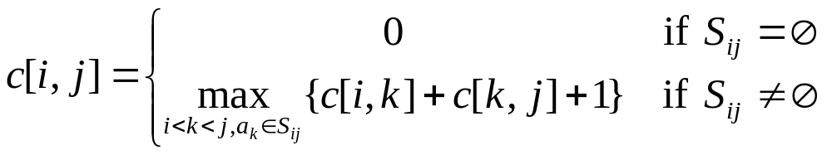
递归解
k有j-i-1种可能
  k = i+1, …, j – 1
  a_{k} 不能是 a_{i} 或者 a_{j} (从S_{ij}的定义 )
  S_{ij} = { a_{k} ∈ S : f_{i} ≤ s_{k} < f_{k} ≤ s_{j} }
  我们检查各种可能的情况并选求最好的
我们可以写出一个动态规划算法

Slide 14
定理
定理7.2设 S_{ij} ≠ ∅ 并且a_{m} 是S_{ij}中最早完成的任务 :
f_{m} = min { f_{k}: a_{k} ∈ S_{ij} }
有:
a_{m} 是的最大可相容子集中的一个 S_{ij}的最大可相容子集中的一个
  存在一些包含 a_{m}的最优解
S_{im} = ∅, 所以选择 a_{m} S_{mj}是唯一的非空子问题

Slide 15
证明
假设 ∃ a_{k} ∈ S_{im}
f_{i} ≤ s_{k} < f_{k} ≤ s_{m} < f_{m}
⇒ f_{k} < f_{m} 矛盾 !
a_{m} 并不是最早完成的
⇒ 没有 a_{k} ∈ S_{im} ⇒ S_{im} = ∅
S_{ij}
a_{k}
s_{m}
f_{m}
S_{im}
a_{m}
S_{mj}

Slide 16
Proof
S_{ij}的最优解中的一个包含a_{m}
A_{ij} = S_{ij}的最优解
  将任务按完成时间升序排序
  让 a_{k} 成为 A_{ij} = {a_{k}, …}的第一个值
如果 a_{k} = a_{m} 完成!
否则 换成 a_{m} (建立一个新子集 A_{ij}’)
  由于 f_{m} ≤ f_{k} A_{ij}’ 中的任务继续可相容
  A_{ij}’和 A_{ij} 的大小一样⇒ a_{m} 是在某些最大可相容子集里
S_{ij}
s_{m}
a_{m}
f_{m}
a_{k}
f_{k}

Slide 17
这个定理为什么有用
 | 动态规划算法 | 用这个定理
最优解的子问题
需要考虑的可选择的情况
2 个:
S_{ik}, S_{kj}
1 个: S_{mj}
S_{im} = ∅
1 种: S_{ij}中最先完成的
j – i – 1 种
做贪心选择 (最先完成时间的选择)
  减少子问题和选择的数量
  由自顶向下的顺序解决每个子问题

Slide 18
贪心途径
选择一个最大可相容子集:
  选择 a_{m} ∈ S_{ij} a_{m}是最先完成的(贪心选择)
  将 a_{m} 加入最优解的集合
  在S_{mj}中解决同样的问题
  我们通过选择a_{m}已经保证了要在最优解中用到这个任务所以在做选择之前我们并不需要解决子问题S_{mj}
  这个问题具有贪心选择性质

Slide 19
描述子问题
原问题：在ｓ中寻找最大可相容子集
任务已经按照其结束顺序升序排序
a₀, a₁, a₂, a₃, …, a_{n+1}
我们通常选择最先结束的任务
  贪心选择将剩余时间最大化
  各个任务的结束时间是严格递增的

Slide 20
一个递归算法
a_{m}
f_{m}
a_{m}
f_{m}
RecursiveTaskSelect(s, f, i, j)
1 m ← i + 1
2 while m < j and s_{m} < f_{i} do
3 m ← m + 1
4 if m < j then return {a_{m}} ∪ RecursiveTaskSelect(s, f, m, j)
5 else return ∅
任务按照其结束时间升序排序
运行时间:
Θ(n) – 每一个任务之检查一次
初始调用: RecursiveTaskSelect(s, f, 0, n+1)
a_{m}
f_{m}
a_{i}
f_{i}

Slide 21
例子
i s_{i} f_{i}
k s_{k} f_{k}
0 - 0
1 1 4
2 3 5
3 0 6
4 5 7
5 3 8
6 5 9
7 6 10
8 8 11
9 8 12
10 2 13
11 12 14
12 ∞ -
a1
a0
m=1
a2
a1
a3
a1
a4
a1
m=4
a5
a1
a4
a6
a1
a4
a7
a1
a4
a8
a1
a4
m=8
a9
a1
a4
a8
a10
a1
a4
a8
a11
a1
a4
a8
m=11
a1
a4
a8
a11
0
1
2
3
4
5
6
7
8
9
10
11
12
13
14

Slide 22
一个迭代算法
GreedyTaskSelect(s, f)
1 A ← {a₁}
2 i ← 1
3 for m ← 2 to n do
4 if then
5 A ← A ∪ {a_{m}}
6 i ← m
7 return A
假设任务都按照其结束时间升序排序
运行时间:
Θ(n) – 每一个任务只检查一次
a_{m}
f_{m}
a_{m}
f_{m}
a_{m}
f_{m}
a_{i}
f_{i}

Slide 23
贪心算法的基本步骤
1. 确定问题的最优子结构性质。
2. 定义递归解。
3. 证明递归的任一步，最优选择就是贪心选择。
4. 证明做了贪心选择后，只留下一个非空子问题。
5. 设计一个实现贪心策略的递归算法。
6. 把递归算法转化为迭代算法。

Slide 24
一般地，我们设计贪心算法按照下列步骤：
1. 优化问题可看成一个做了贪心选择后，得到一个待解决的子问题。
2. 证明原问题的最优解可以通过做一系列的贪心选择而得到。
3. 组合子问题的最优解，从而得到原问题的最优解。

Slide 25
贪心算法的正确性
贪心选择
  一个局部的贪心选择可以导致全局的最优解
最优子结构
  我们知道通过作出贪心选择来获得一个子问题
贪心选择 + 子问题最优解 ＝整个问题的最优解

Slide 26
任务的选择
贪心选择 a_{m}
  存在一个最优解包含贪心选择: a_{m}在S_{ij}中有最早的完成时间
最优子结构:
如果S_{ij}的最优解包含a_{m} ⇒ 它必须包含S_{ik}和S_{kj}的最优解, 类似的, a_{m} + S_{im} 的最优解⇒ 总的最优解.

Slide 27
动态规划算法与贪心算法
动态规划
  我们每一步都要做选择
  选择取决于子问题的解
  自底向上，从小到大
贪心算法
  先作出一个贪心选择
  解决由选择导出的子问题
  我们做的选择依赖于前面的选择, 而不是子问题的解
  自顶向下，问题逐步减少
相同点：最优子结构

Slide 28
7.3 0/1背包问题
三种方法：
1）从剩余的物品中，选出可以装入背包的价值最大的物品。
2）从剩下的物品中选择可装入背包的重量最小的物品。
3）从剩余物品中选择可装入包的v_{i} /w_{i} 值最大的物品。
背包问题：与0/1背包问题相似，不同的是在选择物品i装入背包时,可以选择物体的一部分，而不一定要全部装入背包。

Slide 29
背包问题
例如
  W = 1
  w₁ = 100, v₁ = 2
  w₂ = 1, v₂ = 1
  按照方法1）：
  所获得的价值 = v₁/w₁ = 2/100
  取另一个物体：
  所获得的价值= v₂/w₂ = 1
  比方法1）所获得的价值大。

Slide 30

背包问题
按照方法3）
Greedy2Knapsack(W, v)
1 order items based on their value per pound
2 i ← 1; w ← W
3 while w > 0 and as long as there are items remaining do
4 x_{i} ← min {1, w/w_{i}}
5 remove item i from list
6 w ← w – x_{i}w_{i}
7 i ← i+1
w – 剩余背包的容量 (开始w = W)
运行时间: Θ(n) 如果排序：Θ(nlgn)

Slide 31
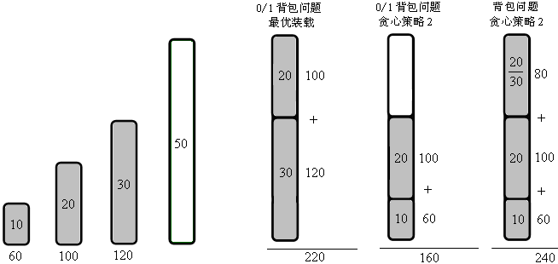
背包问题
例子

Slide 32
对0/1背包问题, 三种贪心策略都不能导致最优解
  贪心选择性质并不成立
对背包问题
  贪心选择性质
  最优子结构性质
  动态规划里已经证明

Slide 33
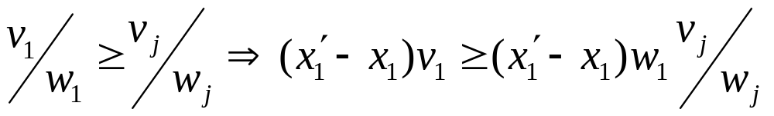
Greedy Choice
Items: 1 2 3 … j … n
Optimal solution: x₁ x₂ x₃ x_{j} x_{n}
Greedy solution: x₁’ x₂’ x₃’ x_{j}’ x_{n}’
We know that: x₁’ ≥ x₁
  greedy choice takes as much as possible from item 1
Modify the optimal solution to take x₁’ of item 1
  We have to decrease the quantity taken from some item j: the new x_{j} is decreased by: (x₁’ - x₁) w₁/w_{j}
Increase in profit: (x₁’ - x₁) v₁
Decrease in profit:(x₁’ - x₁)w₁/w_{j} v_{j}

Slide 34
Optimal Substructure
Consider the most valuable load that weights at most W pounds
If we remove a weight w of item j from the optimal load
The remaining load must be the most valuable load weighing at most W – w that can be taken from the remaining n – 1 items plus w_{j} – w pounds of item j

Slide 35
7.4数据压缩 (Huffman 编码)
数据压缩问题 – 串 S 和 S’:
  S -> S’ -> S, 则 |S’|<|S|
Huffman 编码是一种有效而且被广泛应用的数据压缩技术;一般可压缩掉 20% to 90%, 这取决于被压缩数据的特征..
假定数据为一列字符, Huffman贪心算法使用了一张字符频度表,根据它来构造一种将每个字符表示成二进串的最优方式.

Slide 36
数据压缩 (Huffman 编码)
字符编码问题. 假设我们有一个包含100,000(a-f)个字符的数据文件要压缩存储.各字符的出现频度见下表:
我们可以编码为多少位呢?
  固定长度编码: 100,000×3=300,000
  可变长度编码: (45×1 + 13×3 + 12×3 + 16×3 + 9×4 + 5×4) ×1,000 = 224,000 bits
 | a | b | c | d | e | f
Frequency | 45 | 13 | 12 | 16 | 9 | 5
Fixed-length codeword | 000 | 001 | 010 | 011 | 100 | 101
Variable-length codeword | 0 | 101 | 100 | 111 | 1101 | 1100

Slide 37
前缀编码:没有一个编码是另一个编码的前缀
  可以证明,由字符编码获得的最优数据压缩总可用某种前缀编码来获得.
编码:将文件中每个字符的编码并置起来即可 abc→0·101·100 → 0101100.
前缀编码的好处在于它简化了编码与解码
001011101→ 0· 0·101·1101→ aabe.

Slide 38
解码过程需要有一种关于前缀编码的方便的表示。使得初试编码可以很容易地被识别出来.
有一种表示法就是叶子为给定字符的二叉树
我们将一个字符的编码解释为从根至该字符的路径,其中0表示”转向左子节点”,1表示”转向右子节点”.则我们可以构造出一棵与编码序列相符的二叉树.

Slide 39
最优前缀编码
100
0
1
86
14
0
1
0
58
30
14
0
0
1
0
1
1
a:45
b:13
c:12
d:16
e:9
f:5

Slide 40
最优前缀编码
100
0
1
55
a:45
0
1
25
30
0
1
0
1
c:12
b:13
14
d:16
0
1
f:5
e:9

Slide 41

给定对应一种前缀编码的二叉树T,很容易计算出编码一个文件所需的位数.对字母表C中的每个字符c,设f (c)表示c在文件中出现的频度, d_{T}(c) 表示c的叶子在树中的深度.注意d_{T}(c) 也是字符c的编码的长度.这样,编码一个文件所需的位数就是
我们把它定义为树 T的代价.

Slide 42
Huffman 算法 – 概念
Huffman 算法, 自底向上构造编码. 考虑森林:
  最初 – 每个节点都是独立的.
  每一步 – 把两棵树合并为一棵
A+B
0
1
A
B
A
B
  重复至只剩一棵树.
  怎么合并? 贪心选择 – 选择频度最低的树!

Slide 43
构造 Huffman 编码
HuffmanCode(C)
1 Q ← C
2 for i ← 1 to n - 1 do
3 allocate a new node z
4 x ← ExtractMin(Q)
5 y ← ExtractMin(Q)
6 f(z) ← f (x) + f (y)
7 Insert(Q, z)
8 return ExtractMin(Q) //返回树的根.

Slide 44
构造 Huffman 编码
f:5
e:9
c:12
b:13
d:16
a:45

Slide 45
构造 Huffman 编码
14
c:12
b:13
d:16
a:45
0
1
f:5
e:9

Slide 46
构造 Huffman 编码
14
d:16
25
a:45
0
1
0
1
f:5
e:9
c:12
b:13

Slide 47
构造 Huffman 编码
30
25
a:45
0
1
0
1
14
d:16
c:12
b:13
0
1
f:5
e:9

Slide 48
构造 Huffman 编码
a:45
55
0
1
25
30
0
1
0
1
c:12
b:13
14
d:16
0
1
f:5
e:9

Slide 49
构造 Huffman 编码
100
0
1
a:45
55
0
1
25
30
0
1
0
1
c:12
b:13
14
d:16
0
1
f:5
e:9

Slide 50
Huffman算法的正确性
定理7.4 令C为一个字符表。对任意的c∈C ，字符c在文件中出现的频率为f(c)。令x和y为C中出现频率最小的两个字符。那么对C存在一个最优前缀编码。在这种编码中， x和y的编码长度最长，且长度相等，只有最后一位不同。
证明:

Slide 51

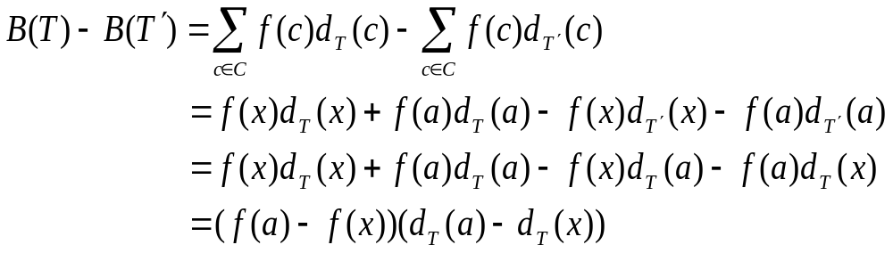
T
T ′
T〞
x
a
a
y
y
b
a
b
x
b
x
y

Slide 52
故 B(T‘) ≤ B(T),又有B(T“) ≤ B(T‘) , 则B(T”) ≤ B(T) , 因为T为最优,故B(T) ≤ B(T“), 结论: B(T") =B(T).
此引理证明了构造最优前缀编码有贪心选择特征. 下面的引理将证明构造最优前缀代码的问题具有最优子结构性质.

Slide 53
定理7.5 令C'为一个字符表。对任意的c∈C ，字符c在文件中出现的频率为f(c)。令x和y为C中出现频率最小的两个字符。从中删除x和y两个字符并加入新的字符z，得到新的字符表C' = {C - {x, y}}∪{z}。除了f(z) = f(x) + f(y)外， C'中字符频率的定义同C。树T'代表C'的最优前缀编码，对树的叶子节点z，添加两个孩子节点x和y ，就可以得到树T，则T代表C的最优前缀编码。

Slide 54
证明 设 T为 C的一种最优前缀编码.
f(x)d_{T}(x) + f(y)d_{T}(y)
= (f(x)+ f(y))(d'(z) +1)
= f(z)d'(z) + (f(x)+ f(y)),
故 B(T) = B(T') + f(x)+ f(y)
若T'表示C'上的一种非最优前缀编码,则存在树T"使得B(T" ) < B(T'). 设 z 为x,y的父节点 且有f(z)= f(x)+ f(y),则我们可以构造树 T''' . 然后

Slide 55
B(T''') = B(T'') + f[x] + f[y] 然后 因为 B(T'') < B(T’), 所以 B(T''') = B(T'') + f[x] + f[y]
< B(T') + f[x] + f[y]
因此 B(T) = B(T') + f[x] + f[y],
即B(T''') <B(T),
B(T''') = B(T'') + f(x) + f(y).又因为B(T'') < B(T’), 所以 B(T''') = B(T'') + f(x) + f(y)
< B(T') + f(x) + f(y)
因而 B(T) = B(T') + f(x) + f(y),
故 B(T''') <B(T),
这与T的最优性矛盾. 所以T'表示C'一种最优前缀编码.
由引理7.4和引理7.5直接可得HuffmanCode(C)产生一种最优前缀编码.

Slide 56
任务选择问题实验
表7.1 求解任务选择问题的动态规划算法、递归贪心算法和贪心算法执行时间的实验结果
n | 100 | 200 | 400 | 600 | 800 | 1000
动态规划算法(DP) | 0.000 | 0.015 | 0.189 | 0.656 | 1.656 | 3.250
RecursiveTaskSelect(RTS) | 0.000 | 0.000 | 0.000 | 0.000 | 0.000 | 0.000
GreeyTaskSelect(GTS) | 0.000 | 0.000 | 0.000 | 0.000 | 0.000 | 0.000
最大相容任务数 | 19 | 24 | 30 | 40 | 46 | 52

Slide 57
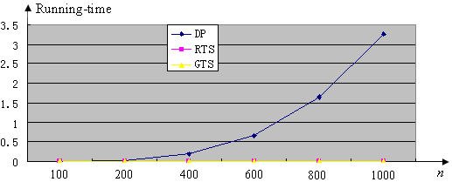

Slide 58
作业
109-111页

